Slide 1
Název školy: Střední zdravotnická škola a vyšší odborná škola zdravotnická Karlovy Vary
Číslo projektu: CZ.1.07/1.5.00/34.0953
Vzdělávací materiál: Řád zajícovci
Šablona III/2 Inovace a zkvalitnění výuky prostřednictvím ICT
Název materiálu: VY_32_INOVACE_BIO.4.09
Datum tvorby: 03.04.2013
Vyučovací předmět, ročník, obor: BIO, 4. ročník, Zdravotnické lyceum
Autor: Mgr. Veronika Veselá
Anotace: Vzdělávací materiál obsahuje výukovou prezentaci zahrnující schémata a obrázky. Prezentace by měla sloužit jako obrazová a textová podpora k výuce třídy savců. Vhodná je pro maturanty z biologie či pro přípravu žáků k přijímacím zkouškám.

Slide 2
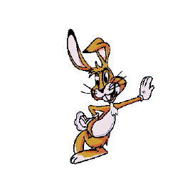
Zařazení do systému živočichů
živočichové
Říše
Kmen
Podkmen
Třída
Podtřída
Nadřád
Řád
strunatci
obratlovci
savci
živorodí
placentálové
Obr. 1
zajícovci

Slide 3
Charakteristika
vývoj paralelně s hlodavci, nejsou příbuzní
v horní čelisti 2 páry řezáků za sebou, sklovina po celém povrchu zubů
rozštěpený horní pysk
objemné slepé střevo se spirálovitou řasou
cekotrofie = požírání kašovitých výkalů, konečným produktem tvrdé bobky
čelistní kloub kulovitý - žvýkavé pohyby do stran
ploskochodci; spodní strana tlapek osrstěná
mimo Antarktidu na všech kontinentech (do Austrálie zavlečeni)

Slide 4
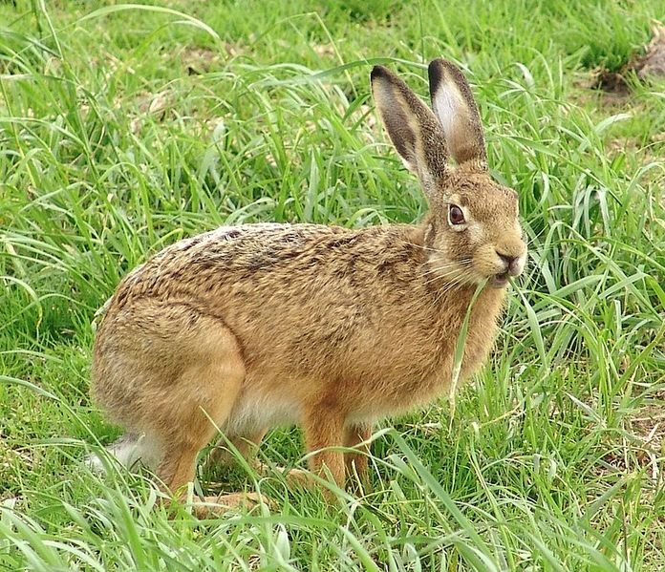
Zajíc polní (Lepus europaeus)
Obr. 2

Slide 5
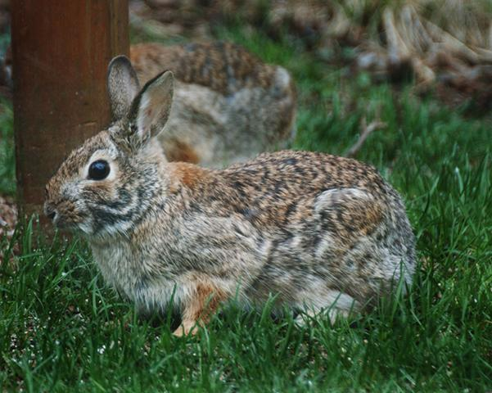
Králík divoký (Oryctolagus cuniculus)
kratší nohy a boltce, hrabe nory, 3 – 8 mláďat až 8x ročně
Obr. 3

Slide 6
Zajíc vs. králík
 | Zajíc | Králík
uši | delší | kratší
počet chromozómů | 24 párů | 22 párů
délka končetin | zadní delší než přední | téměř stejné přední i zadní
březost | 40 – 42 dní | 30 – 34 dní
mláďata | osrstěná, vidí, slyší | holá, slepá, hluchá
způsob života | běžec (okraje lesů, pole) | vyhrabává nory (písčité půdy, křoviny)

Slide 7
Zdroje obrázků
1 Vendy. Zajic. [online] cit.[2013-04-03] Dostupný na WWW: bestpage.sk
2 Modmate. Feldhase. [online] cit. [2004-08-15] [2013-04-03] Dostupný pod licencí Creative Commons na WWW: http://commons.wikimedia.org/wiki/File:Feldhase_Schiermonnikoog.JPG
3 Koenigsegg. Katoenstaartkonijn 3. [online] cit. [2002-04-14] [2013-04-03] Dostupný pod licencí Creative Commons na WWW: http://commons.wikimedia.org/wiki/File:Katoenstaartkonijn_3.jpg

Slide 8
Použitá literatura
Kislinger, František. Laníková, Jana. Šlégl, Jiří. Žurková, Irena. Biologie III. 1998. , 2. vyd. Gymnázium v Klatovech

